Slide 1
I. ChIP & Co.
The Technique - Biological Context
CNRS - Univ. of Toulouse
Chromatin Dynamics & Cell proliferation
Olivier Cuvier
Inserm
Notes:
Parler du Projet développer au sein du groupe que je monte au LBME, projet qui porte sur les NACRE, l’acronyme francais de mother of pearls

Slide 2
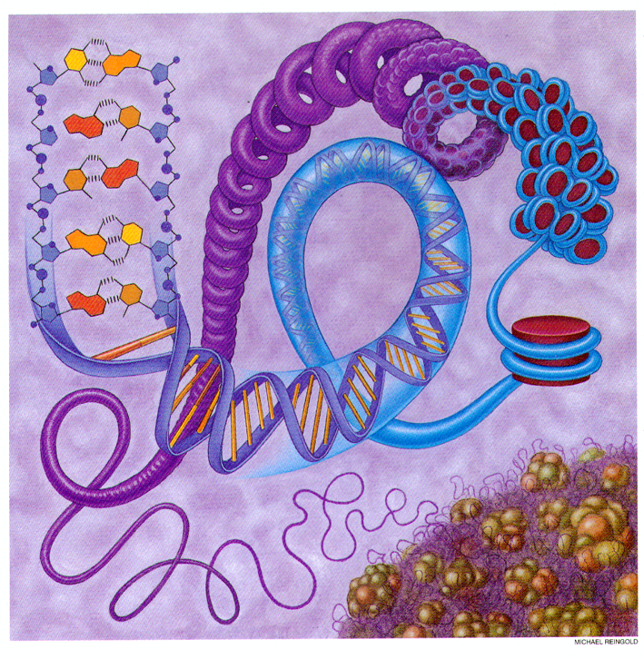
Chromatin Organization in eukaryotes:
Nucleosome-positioning, condensation & Long-range interactions
30 nm Fiber / condensed
heterochromatin
Nucleosome-positioning
Long-range contacts
Vogelmann, Valeri, Guillou, Cuvier* and Nollmann*, Nucleus, 2011
Notes:
…Qui sont des structures qui s’assemblent dans la chromatine des noyaux en phase S. -30sec
Spécialisé chromatine organization - fonctions essentielles-cycle cellulaire-labo renommée internationale
La chromatine est organisée par des niveaux d’enroulement successifs, en commencant l’enroulement de l’ADN autour des histones pour former le nucleosome, puis par la fibre de 30 nm, et ensuite par des structures complexes.
Toutes mes recherches chez Laemmli, puis chez Hirano ont EN FAIT portées sur la structure de la chromatine
Je vais maintenant vous montrer que la chromatine joue un role important sur la transcription
Aussi, LA REPLICATION N”EST PAS UN PHENOMENE isolé et IL DOIT DONC EXISTER DES MECANISMES QUI ASSURENT QUE CES PHENOMENES AGISSENT EN CONCERTATION
AINSI, le laboratoire Mechali vient de trouver que les genes HOX sont activés que si la replication est initiée au niveau d’1 origine de replciation
et sur ces interactions notement avec la transcription des genes
EN plus de ces niveaux d’enroulements, la chromatine N’EST PAS HOMOGENE CAR ELLE CONTIENT DES REGIONS PLUS CONDENSée appelé HETROCHROMATINE ou les GENES SONT SOUVENT DANS UN ETAT REPRIME ET DES REGIONS moins condensées appelées EUCHROMATINE OU LES GENES SONT SOUVENT PLUS FACILEMENT ACTIVABLES. J’ai deja pu identifier des sequences qui influencent la structure de la chromatine appelées boundary element/insulators

Slide 3
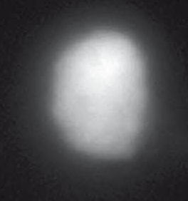
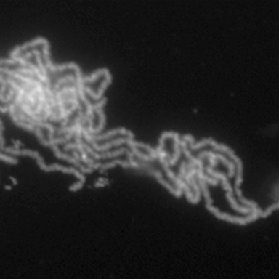
Major functions and chromosome dynamics through
the Cell Cycle
Transcription
Replication
G1
S
division
M
Condensation
Notes:
…Qui sont des structures qui s’assemblent dans la chromatine des noyaux en phase S. -30sec
Spécialisé chromatine organization - fonctions essentielles-cycle cellulaire-labo renommée internationale
La chromatine est organisée par des niveaux d’enroulement successifs, en commencant l’enroulement de l’ADN autour des histones pour former le nucleosome, puis par la fibre de 30 nm, et ensuite par des structures complexes.
Toutes mes recherches chez Laemmli, puis chez Hirano ont EN FAIT portées sur la structure de la chromatine
Je vais maintenant vous montrer que la chromatine joue un role important sur la transcription
Aussi, LA REPLICATION N”EST PAS UN PHENOMENE isolé et IL DOIT DONC EXISTER DES MECANISMES QUI ASSURENT QUE CES PHENOMENES AGISSENT EN CONCERTATION
AINSI, le laboratoire Mechali vient de trouver que les genes HOX sont activés que si la replication est initiée au niveau d’1 origine de replciation
et sur ces interactions notement avec la transcription des genes
EN plus de ces niveaux d’enroulements, la chromatine N’EST PAS HOMOGENE CAR ELLE CONTIENT DES REGIONS PLUS CONDENSée appelé HETROCHROMATINE ou les GENES SONT SOUVENT DANS UN ETAT REPRIME ET DES REGIONS moins condensées appelées EUCHROMATINE OU LES GENES SONT SOUVENT PLUS FACILEMENT ACTIVABLES. J’ai deja pu identifier des sequences qui influencent la structure de la chromatine appelées boundary element/insulators

Slide 4
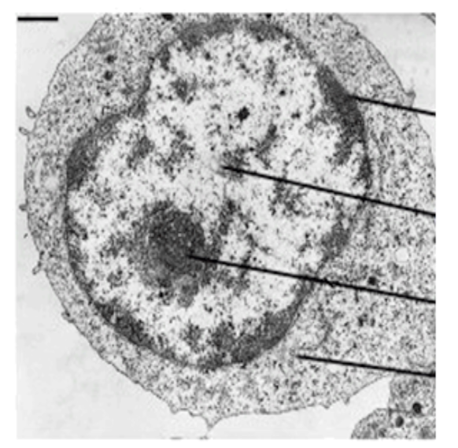
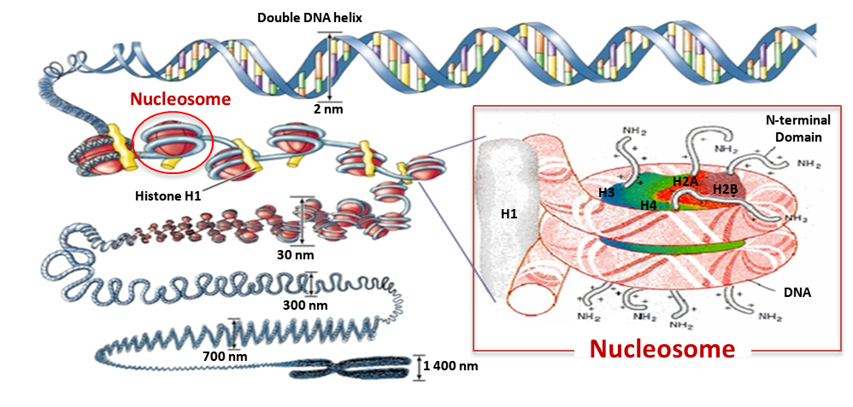
Condensation of Chromatin
=> heterochromatin or euchromatin
Heterochromatin
Euchromatin
Nucleol
Nuclear envelope
Notes:
L’ADN des organismes eucaryotes est fortement compacté à l’intérieur de leur noyaux sous forme de chromatine. Durant l’interphase il est possible d’observer une structure chromatinienne très condensé (hétérochromatine) où la plupart des gènes sont inactifs et une deuxièmes structure moins compacte où se situe la majorité des éventement transcriptionels. Cette compaction est intimement liée à l’unité structurale de la chromatique qui est le nucléosome. Celui-ci est formé d’un octamère d’histones autour duquel s’enroule env. 1.6 pb d’ADN ce qui correspond a env. 147 pb.
Cette dynamique chromatinnienne est intimement liée aux complexes de remodelages (CRC)

Slide 5
Epigenetic mechanisms & Post-translational modifications of Histones
Heterochromatin
Euchromatin
H2A
K
4
H2A
R
3
K
7
K
5
H3
H3
R
2
K
4
R
8
K
119
K
14
S
10
K
9
K
9
R
17
K
27
K
56
Y
41
P
38
K
36
K23
K
56
K
64
K
27
R
26
K
64
K79
K122
K
12
K
8
K
20
K
20
K
16
K
5
K 120/123
R
3
H4
H4
R
3
ADN
K 34
H2B
Enzymes
Enzymes
S 32
K
16
K
15
K
12
HMT
Me
K
11
HDM
HAT
Ac
HDAC
R
3
Ubiquitin-ligase
Ub
Deubiquitinase
H2B
Kinase
P
Phosphatase
Iso
Notes:
En effet, Il existe un nombre important de marques épigénétique qui contribuent à la dynamique chromatinienne. On peut remarquer sur ce schéma qu’une partie des modifications d’histones ont déjà été caractérisées dans les région hétérochromatinienne ou bien euchromatinienne. Notamment les acétylations qui réduisent l’affinité histone-ADN conduisant à un état décondensé de la chromatine et rendant accessible les différentes séquences aux facteurs de transcription. J’en reparlerai dans le modèle final.

Slide 6
Epigenetic mechanisms
2 organisms
1 Stem cell
1 organism
2 daughter cells
DNA methylation
Histones modifications
Histones modifications
Notes:
En effet, Il existe un nombre important de marques épigénétique qui contribuent à la dynamique chromatinienne. On peut remarquer sur ce schéma qu’une partie des modifications d’histones ont déjà été caractérisées dans les région hétérochromatinienne ou bien euchromatinienne. Notamment les acétylations qui réduisent l’affinité histone-ADN conduisant à un état décondensé de la chromatine et rendant accessible les différentes séquences aux facteurs de transcription. J’en reparlerai dans le modèle final.

Slide 7



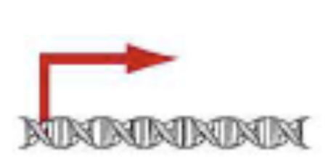
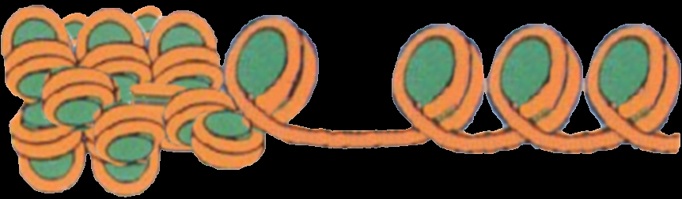

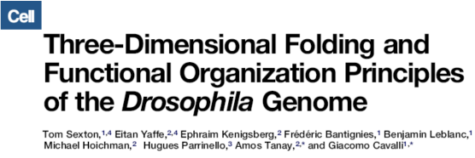
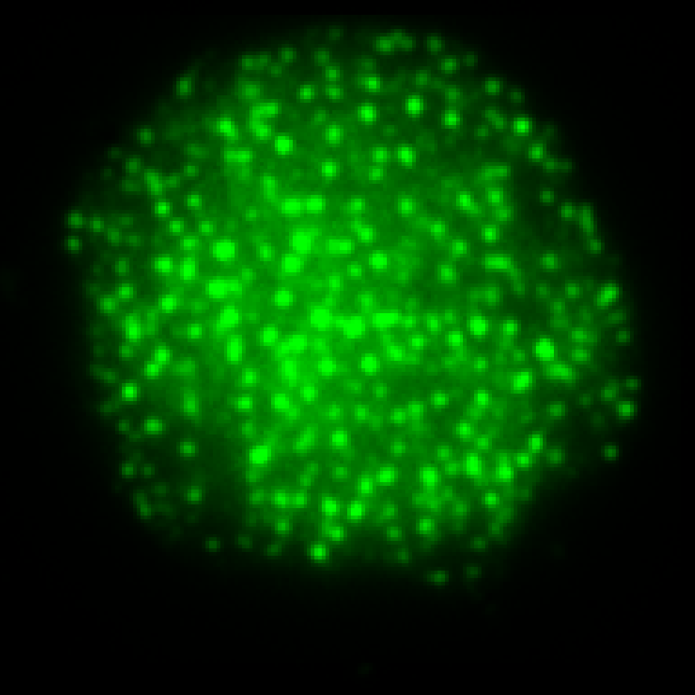
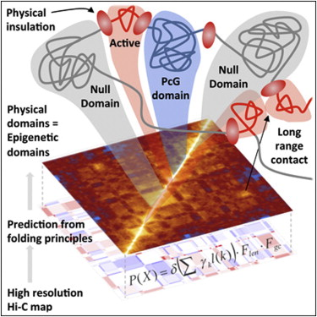
Biological Context
CBI - IBCG
LBME - LMGM- LBCMCP – CBD
DNA Replication
DNA Repair
Recombination
Transcription
Applications
?
Cell Identity
Development
Epigenetic
Multiscale
Biostat Analyses of Chromosome
Structure
3D

Slide 8
Activités en bioinformatique et biostatistique en cours
Floyd et al., Nature, 2013
Dixon et al., Nature, 2012
Sexton et al., Cell 2012
Negre et al., Nature 2011
Cell Fate
Multiscale Data mining
DNA recruitment modules
Histone modifiers (HMTs)
RNA-seq
ChIP-seq
Cancers
Cell (re)programming
Development
MNase-seq
DNase Seq
Epigenetic
Hi -C
3D
Lhoumaud, P., Hennion, M., Cuddapah, S., Morillon, P., Gamot, A., Queille, S., Lhoumaud, P., Severac, D., Dantec, C., Zhao, K. Emberly, E., and O. Cuvier. Regulation of Nucleosome-dynamics
by chromatin insulators and the HMT Mes4/NSD. EMBO J., under revision
Jun Liang⁺, Laurent Lacroix⁺, Adrien Gamot⁺, Suresh Cuddapah^, Sophie Queille⁺, Priscillia Lhoumaud⁺, Pascal Martin⁺, Pierre Lepetit⁺, Saeed Saberi #, Franck Court⁺, Magali Hennion⁺, Serge Urbach$,
Jutta Vogelmann!, Olivier Bouchez`, Marcelo Nöllmann!, Keji Zhao^, Eldon Emberly# and O. Cuvier^{+@} Chromatin Immunoprecipitation - Indirect peaks Highlight Functional Long-Range Interactions
among Insulator Proteins and RNAPII Pausing Molecular Cell, under revision
Chang, H., Cuvier, O. and J. Dekker (2009). Gene dates, parties, and galas: Chromatin dynamics and higher order organization. EMBO rep., Vol 10, 689-693.
Jiang, W., Emberly, E., O. Cuvier, Hart, CM (2009). Genome-wide mapping links BEAF binding sites to transcription. MCB, Vol 29, 3356-68.
Eldon Emberly,,, Blattes, R., Schuttengruber, Kas, E., O. Cuvier (2009). BEAF regulates the Cell Cycle through controlling the deposition of H3K9me marks to nucleosome-associated dual-core elements.
PloS Biology, Vol 6:2896-910

Slide 9
ChIP = ?
Notes:
Parler du Projet développer au sein du groupe que je monte au LBME, projet qui porte sur les NACRE, l’acronyme francais de mother of pearls

Slide 10
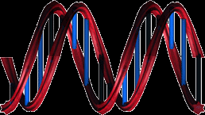
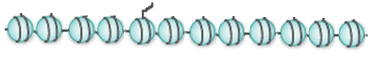
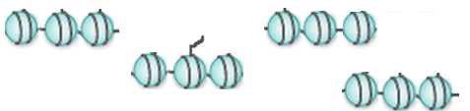
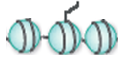

ChIP : requirements, conditions
ChIP (seq)
Crosslink
Specificity: Biology / Bioinfo
1) antibodies
a) how to generate a good antibody ?
- native protein conformation (3D), epitopes => rProt versus pept
b) specificity:
-affinity-purified / crude serum: check / WB
c) efficiency:
-test / immunoprecipitation exp
2) Variations: protocol, the experimentalist (sonication, washes etc)
=> input control, control antibody (IgG)
3)
Fragmentation de l’ADN
Immunoprécipitation avec anticorps
Décrosslink
Purification de l’ADN
5' reads
3' reads

Slide 11
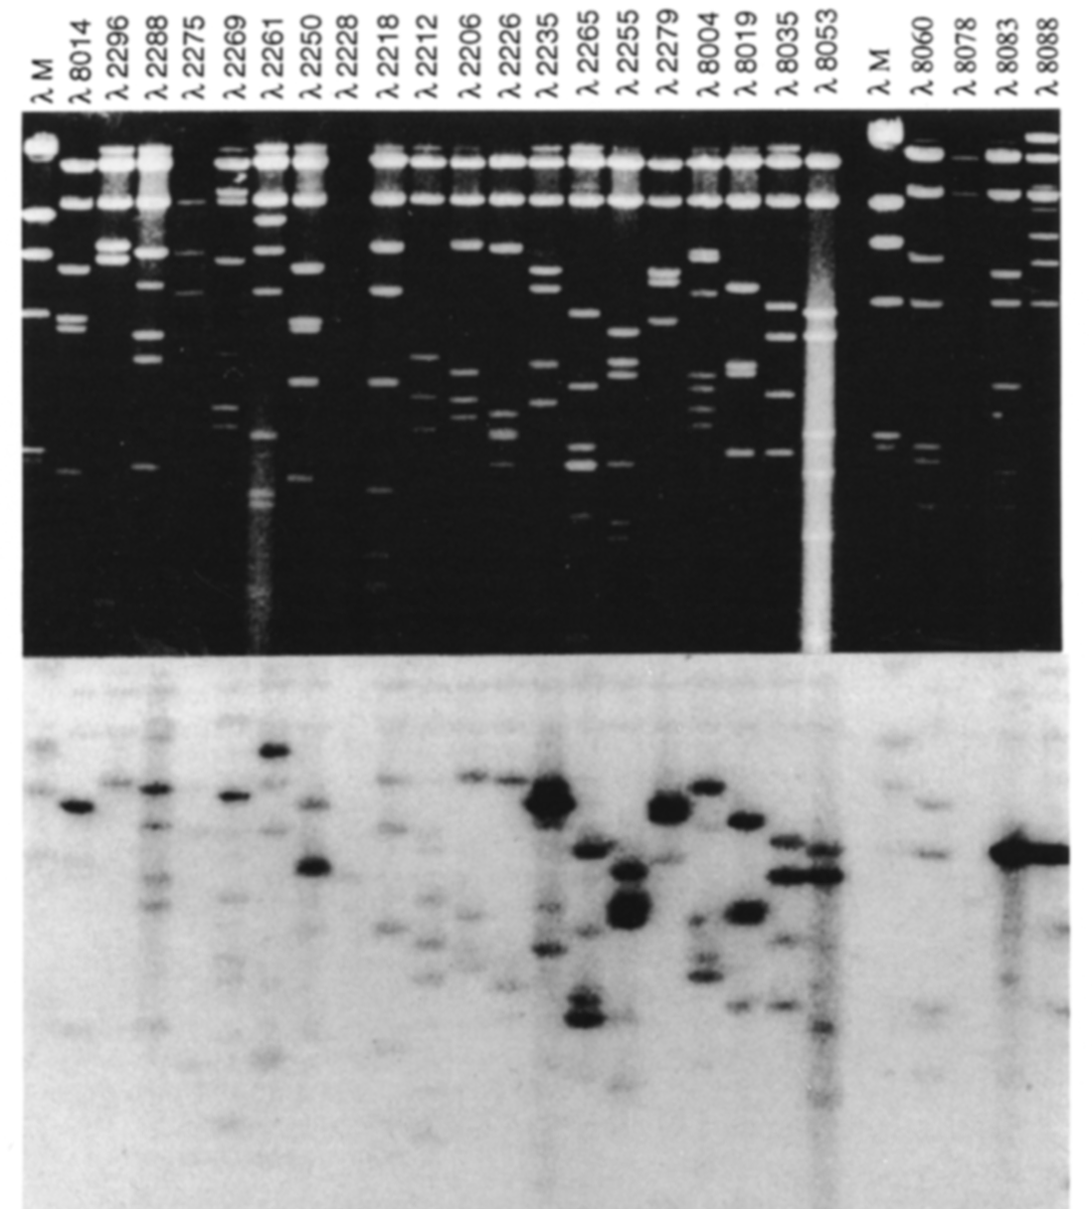
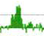

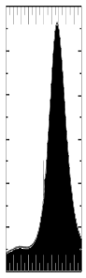
ChIP : the origins of the signal
Living cell/organism x 10e3 to 10e8
ChIP (seq)
Crosslink
Fragmentation de l’ADN
Immunoprécipitation avec un anticorps anti-
Southern blotting
Orlando et al, Cell 1993
Décrosslink
ChIP-on-chip late 90's
=hybridization
Purification de l’ADN
qPCR
5' reads
3' reads
ChIP-Seq 2007
=absolute counting

Slide 12
Methodological context ?
Alternative techniques = ???
Notes:
Parler du Projet développer au sein du groupe que je monte au LBME, projet qui porte sur les NACRE, l’acronyme francais de mother of pearls

Slide 13
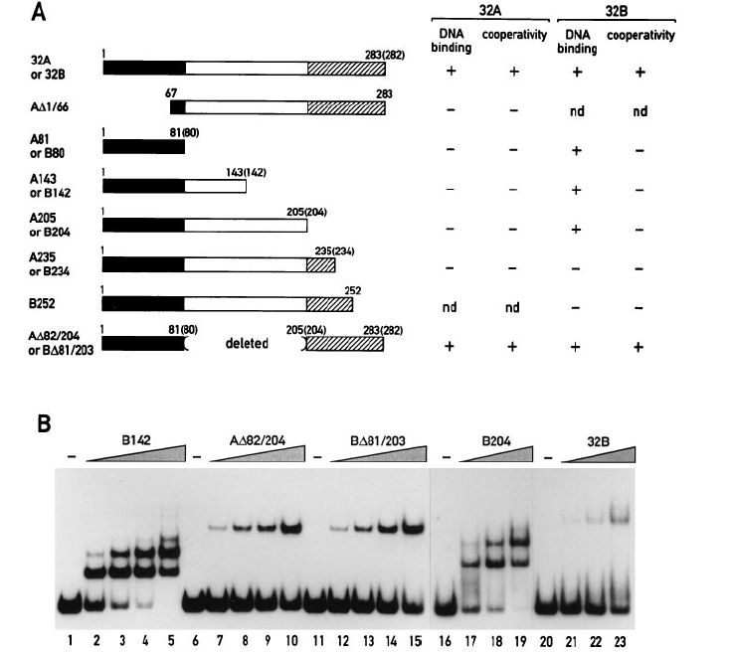
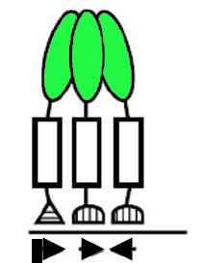
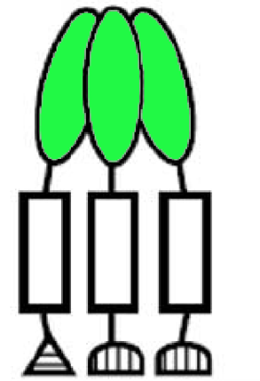
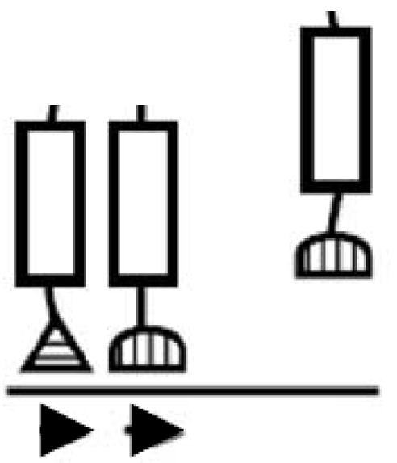
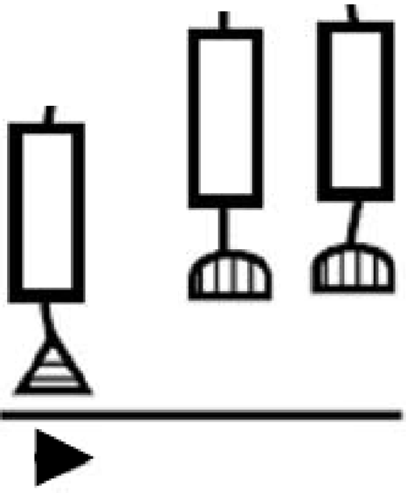
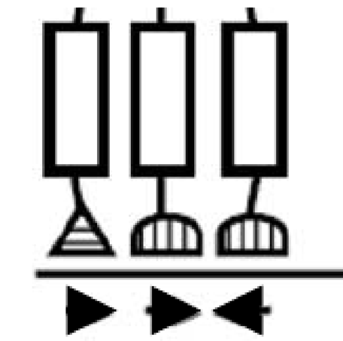
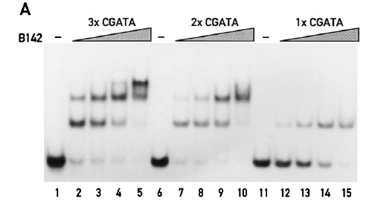
ChIP & other techniques / DNA-prot interaction studies
DNA-binding
trimerization
BEAF trimer
DNA
“Single
element”
= 3 CGATA
(Kd~10pM)
CGATA CGATA CGATA
Cuvier et al., MCB, 1998 ; Hart et al., Chrom. 1999; Cuvier et al., Chrom., 2002
One BEAF subunit binds to one CGATA consensus motif

Slide 14
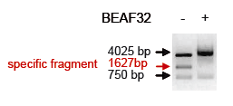
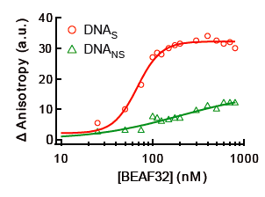
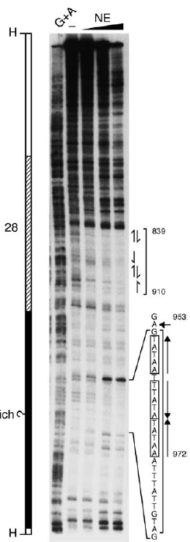
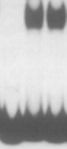
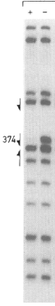
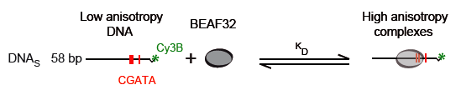
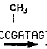
ChIP & other techniques / DNA-prot interaction studies
-EMSA ('Band-shift')
-Footprint (in vitro, in vivo) - Me interference
Advantages:
-in vitro allows, in general, to control
conditions (salt, competitor, factors
incubation time, buffers etc.)
- define a DNA consensus independently of any other parameter
-fast,
Limitations:
-binding does not mean it really binds
in vivo: DNA accessibility
-no binding does not mean it does not bind
in vivo...co-factors!
-Anisotropy
Step1: EMSA+/- CH3 groups)
- +
Step2 = purify, run gel
Cuvieret al., Chrom 2002
Zhao et al., Cell 1995
Vogelmann et al., manuscript submitted (collab. w/ M.Nollmann)

Slide 15
Why bother ?
Advantages of ChIP ???
Advantages:
-in vivo
-higher and higher resolution, precision etc.
Limitations:
-binding does not mean it really binds
in vivo: DNA accessibility
-no binding does not mean it does not bind
in vivo...co-factors!
Those limitations may be exploited by direct comparisons
of predictions (in vitro) with measurements (in vivo)
=
GOLDEN RULE / ChIP analyses

Slide 16
HETEROGENEITY
Spécificité !
Transcription
Replication
G1
S
M
Condensation
Notes:
…Qui sont des structures qui s’assemblent dans la chromatine des noyaux en phase S. -30sec
Spécialisé chromatine organization - fonctions essentielles-cycle cellulaire-labo renommée internationale
La chromatine est organisée par des niveaux d’enroulement successifs, en commencant l’enroulement de l’ADN autour des histones pour former le nucleosome, puis par la fibre de 30 nm, et ensuite par des structures complexes.
Toutes mes recherches chez Laemmli, puis chez Hirano ont EN FAIT portées sur la structure de la chromatine
Je vais maintenant vous montrer que la chromatine joue un role important sur la transcription
Aussi, LA REPLICATION N”EST PAS UN PHENOMENE isolé et IL DOIT DONC EXISTER DES MECANISMES QUI ASSURENT QUE CES PHENOMENES AGISSENT EN CONCERTATION
AINSI, le laboratoire Mechali vient de trouver que les genes HOX sont activés que si la replication est initiée au niveau d’1 origine de replciation
et sur ces interactions notement avec la transcription des genes
EN plus de ces niveaux d’enroulements, la chromatine N’EST PAS HOMOGENE CAR ELLE CONTIENT DES REGIONS PLUS CONDENSée appelé HETROCHROMATINE ou les GENES SONT SOUVENT DANS UN ETAT REPRIME ET DES REGIONS moins condensées appelées EUCHROMATINE OU LES GENES SONT SOUVENT PLUS FACILEMENT ACTIVABLES. J’ai deja pu identifier des sequences qui influencent la structure de la chromatine appelées boundary element/insulators

Slide 17
Technical context –
Functionnal Genomics
General Approaches: Genetic Mutant, Depletions, RNAi, shRNA etc.
DNA-binding proteins
gene
DNA-protein
interaction
mRNA
Single gene level:
qPCR
Reporter Genes (transfections, transgenic animals etc.)
RTqPCR
Genomic context
gene

Slide 18
The Basic of ‘omics’ : know what you’re doing!
Living cell/organism
ChIP (seq)
qPCR
Crosslink
Fragmentation de l’ADN
Q-PCR: 1µg of RNA:
~20 cycles to detect a highly expressed gene!
(>>1000x copies of mRNA)
Immunoprécipitation avec un anticorps anti-
Micro-array
Décrosslink
Purification de l’ADN
qPCR
tags
hybridization
signal
Mearures/ ration…
=> expression

Slide 19
ChIP-seq
Hennion et al.
Supplementary Figure S1
4e6
2e6
0
A
6e6
4e6
2e6
0
Quality controls
BEAF peaks
IgG peaks
Reads #
200 100 0 100 200 (bp)
Distance between + and - reads
Antibodies: IgG !!!
-> pull down sequences => bias (sequences easier to access, etc.)
Ration of enrichment
= read density

Slide 20
The Basic of ‘omics’ : know what you’re doing!
Living cell/organism
RNA (seq)
Bioinfo pipelines / tools:
-parsing (bwa, TopHat...)
-counting (averages, boxplots...)
-stats (fisher, wilcoxon, kolmogorov...)
‘reads’
Q-PCR: 1µg of RNA:
~20 cycles to detect a highly expressed gene!
(>>1000x copies of mRNA)
RNAseq
Micro-array
Resolution:
Mapping: exons, intergenic RNAs etc.
cDNA
tags
hybridization
signal
Mearures/ ration…
=> expression

Slide 21
« Omics »
Généralités
Biological & Technical context
2. Techniques
quick and dirty
3. Applications
= lire, interpreter, imaginer, modéliser,
« moléculariser », réfléchir,
tester!!! = ur job
4. Statistics...
NOT ur job (!) but you must
understand them

Slide 22
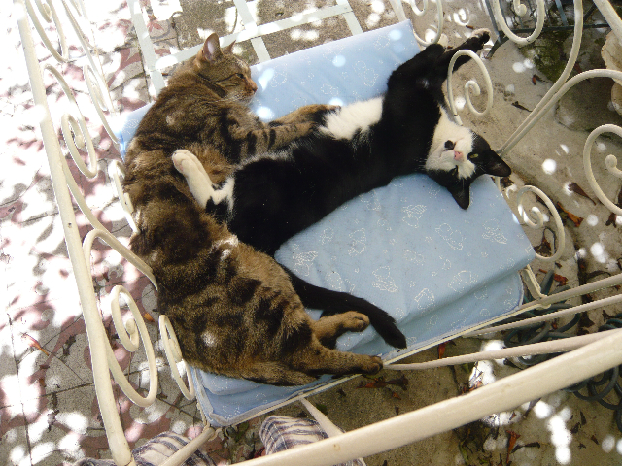
Submit your samples and get a good sleep ?

Slide 23
1. What are the limiting factors ???
qPCR
(validation)
ChIP-seq
Too Simple ?
qPCR
(validation)
Optimize
ChIP-seq
qPCR
test
Scenario 2

Slide 24
1. What are the limiting factors ???
qPCR
(validation)
ChIP-seq
Too Simple ?
qPCR
(validation)
Optimize
ChIP-seq
qPCR
test
Scenario 2
qPCR
ChIPseq
Interpret
output
Reality
ChIP (binding?)
Massive external input
Biostats, bininformatic

Slide 25
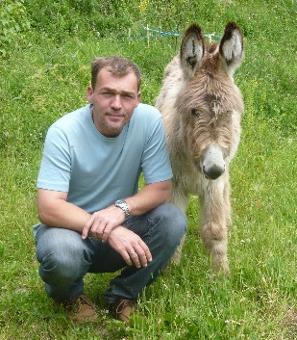
10 Gigabytes (10000 MegaB of text…)
‘reads’
What are we going to do w/ all that data ????

Slide 26
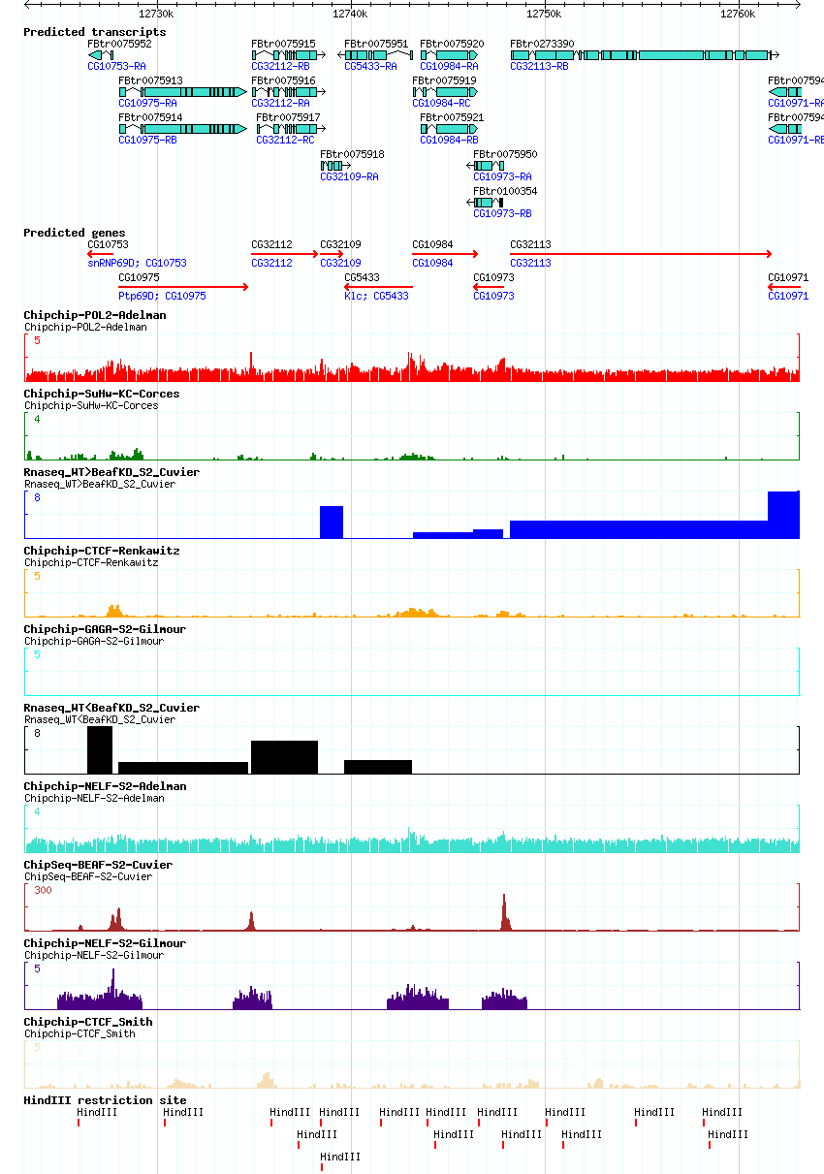
Genome browser
Examples:
-modEncode
-Flybase
- your personnal browser ??
http://insulators_chromosome-dynamics.biotoul.fr
/cgi-bin/gb2/gbrowse/fly5/
main idea = visualize !

Slide 27
MEME/bioinfo DNA-binding motif search
consensus ??
consensus ?

Slide 28
MEME/bioinfo DNA-binding motif search
consensus ??
co-factors ??
Motif | Binding-Factor | E-value
CGATA | BEAF site | 1.2e-60
tATCGATa | DRE | 1.2e-60
CAGTGTGACC | CP190 site | 3.4e-59
…

Slide 29
« Omics »
Généralités
Biological & Technical context
2. Techniques
quick and dirty
3. Applications
= lire, interpreter, imaginer, modéliser,
« moléculariser », réfléchir,
tester!!! = ur job
4. Statistics...
the basis for developing new tools

Slide 30
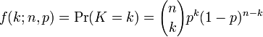
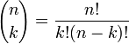
Binomial statistics:
In general, if the random variable K follows the binomial distribution with parameters n and p, we write K ~ B(n, p). The probability of getting exactly k successes in n trials is given by the probability mass function:
Factor i
(5000)
Factor X (500)
300
15,000 genes
p=5000/15000=1/3
n=500
k=300
Binomial distribution

Slide 31
Genomics – what (are the) limits ?
May be ok :
-Pricing + timing
Statisitics
May be NOT ok:
- Average / homogeneity
time-resolution
-> multiple tests PREDICT but no demonstration
-> Single molecule levels
+
+
+?
+
+
+
-
+
+
-

Slide 32
« Omics »
Généralités
Biological & Technical context
2. Techniques
quick and dirty
3. Applications
= lire, interpreter, imaginer, modéliser,
« moléculariser », réfléchir,
tester!!! = ur job
4. Statistics...
NOT ur job (!) but you must
understand them
4. Development...

Slide 33
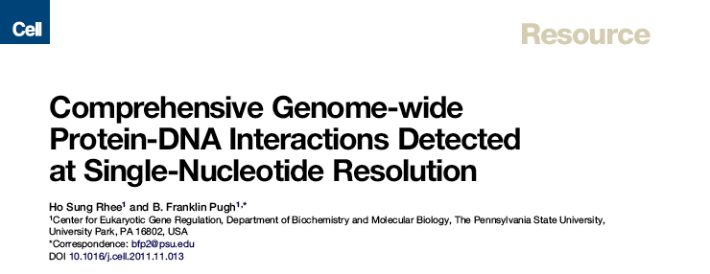
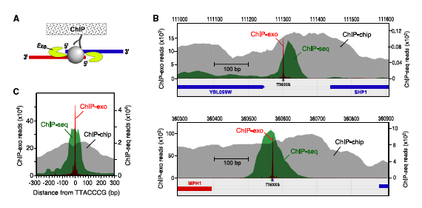

Slide 34
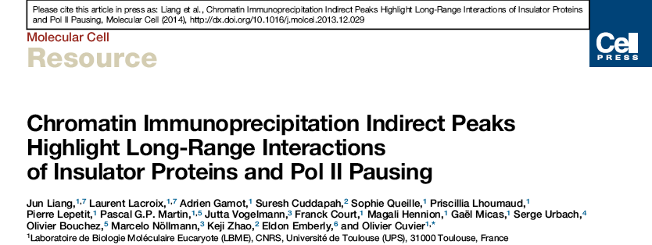

Slide 35
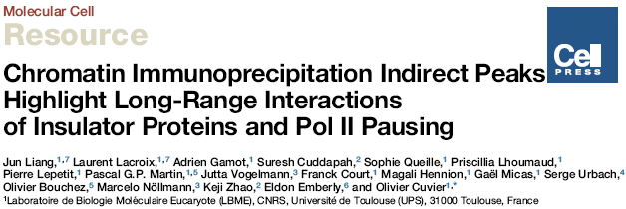
Transcriptional Regulation through Long-range contacts : Repression/activation: acting from a distance
DNA loops
Topological Domain
Liang et al., Resource Article, 2014
"direct targets"
"Long-range targets"
Typical scenario: RNASeq +/- (mutant or deletion)
Binding sites
(ChIP-Seq)
RNASeq
42%
58%
877
42% of the signal is not explained
=877 off-targets
= noise or Long-range targets ?
Direct
targets
Notes:
Insulators are frontiers in the genome. IBP then delimitate genome into euchromatin and heterochromatin domains.
Euchromatin is mostly open chromatin with active genes. Heterochromatin is mostly closed chromatin with inactive genes. Chromatin structure is closely linked to gene expression by regulating genes accessibility. Chromatin compaction/decompaction is in part due to modifications of histones, such as methylation or acetylation.
Genome compartimentalization into domains may be represented as a barrcode where heterochromatin domains are shown in black and euchromatin domains in white. These barrcodes define the transcriptional pattern, then determining the cell fate.
This barrcode is inherited during cell division, then bookmarking the genome into open/closed regions.
It is very important to know how frontiers containing insulator proteins are establised to maintain the proper transcriptional pattern of a given cell.

Slide 36
Detection of specific long-range interactions in chromatin
3C versus ChIP-Seq
Chromosome
Conformation
Capture
Genome-wide 3C / Hi-C
DNA loops
X-link
Pair-end reads
877 long-range targets ?
877 3C assays ! ! !
1kbp
Digestion
Human 10e9 bp = 10e5 x 10kbp
=> 10e10 combinations (10 billion reads!)
(10e5 x 10e5)
Ligation
1 Mbp resolution / human
ONE MAIN OBJECTIVE = HIGHER RESOLUTION < 1 Kbp
Detection
Dixon et al., Nature, 2012
Nora et al., Nature, 2012
Jin et al., Nature, 2013
Phillips-Cremins, Cell, 2013
Nora et al., Nature, 2013
Jin et al., Nature, 2013
Dekker, Nature Methods, 2006
Lieberman-Aiden et al., Science, 2009
Notes:
Insulators are frontiers in the genome. IBP then delimitate genome into euchromatin and heterochromatin domains.
Euchromatin is mostly open chromatin with active genes. Heterochromatin is mostly closed chromatin with inactive genes. Chromatin structure is closely linked to gene expression by regulating genes accessibility. Chromatin compaction/decompaction is in part due to modifications of histones, such as methylation or acetylation.
Genome compartimentalization into domains may be represented as a barrcode where heterochromatin domains are shown in black and euchromatin domains in white. These barrcodes define the transcriptional pattern, then determining the cell fate.
This barrcode is inherited during cell division, then bookmarking the genome into open/closed regions.
It is very important to know how frontiers containing insulator proteins are establised to maintain the proper transcriptional pattern of a given cell.

Slide 37
Detection of specific long-range interactions in chromatin
3C versus ChIP-Seq
Chromosome
Conformation
Capture
ChIP-Seq Indirect peaks
DNA loops
indirect peaks ?
X-link
X-link
Digestion
Digestion
Ligation
indirect peaks ?
Detection
Antibodies
Dekker, Nature Methods, 2006
Lieberman-Aiden et al., Science, 2009
Sexton et al., Cell, 2012
Dixon et al., Nature, 2012
Nora et al., Nature, 2013
Liang et al., 'Resource' Article,
Molecular Cell, 2014
Notes:
Insulators are frontiers in the genome. IBP then delimitate genome into euchromatin and heterochromatin domains.
Euchromatin is mostly open chromatin with active genes. Heterochromatin is mostly closed chromatin with inactive genes. Chromatin structure is closely linked to gene expression by regulating genes accessibility. Chromatin compaction/decompaction is in part due to modifications of histones, such as methylation or acetylation.
Genome compartimentalization into domains may be represented as a barrcode where heterochromatin domains are shown in black and euchromatin domains in white. These barrcodes define the transcriptional pattern, then determining the cell fate.
This barrcode is inherited during cell division, then bookmarking the genome into open/closed regions.
It is very important to know how frontiers containing insulator proteins are establised to maintain the proper transcriptional pattern of a given cell.

Slide 38
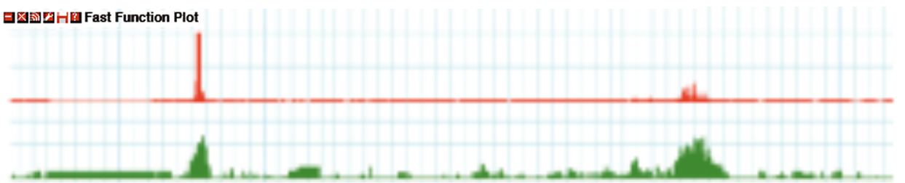
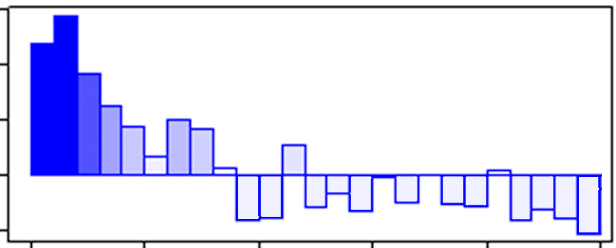
Biostatiscial analyses ChIP-Seq data
3,411
'direct' peaks
2,795
indirect peaks
?
CP190
MoTif
CGATA
Expected binding
to DNA
no binding
expected
12
8
4
0
Enrichment in Indirect peaks
normalized to the distribution
of CP190 sites (ChIP-Seq)
0 20 40 60 80 (kbp)
distance from 'direct' Beaf32 peaks
0 -12
Log(pvalue)

Slide 39
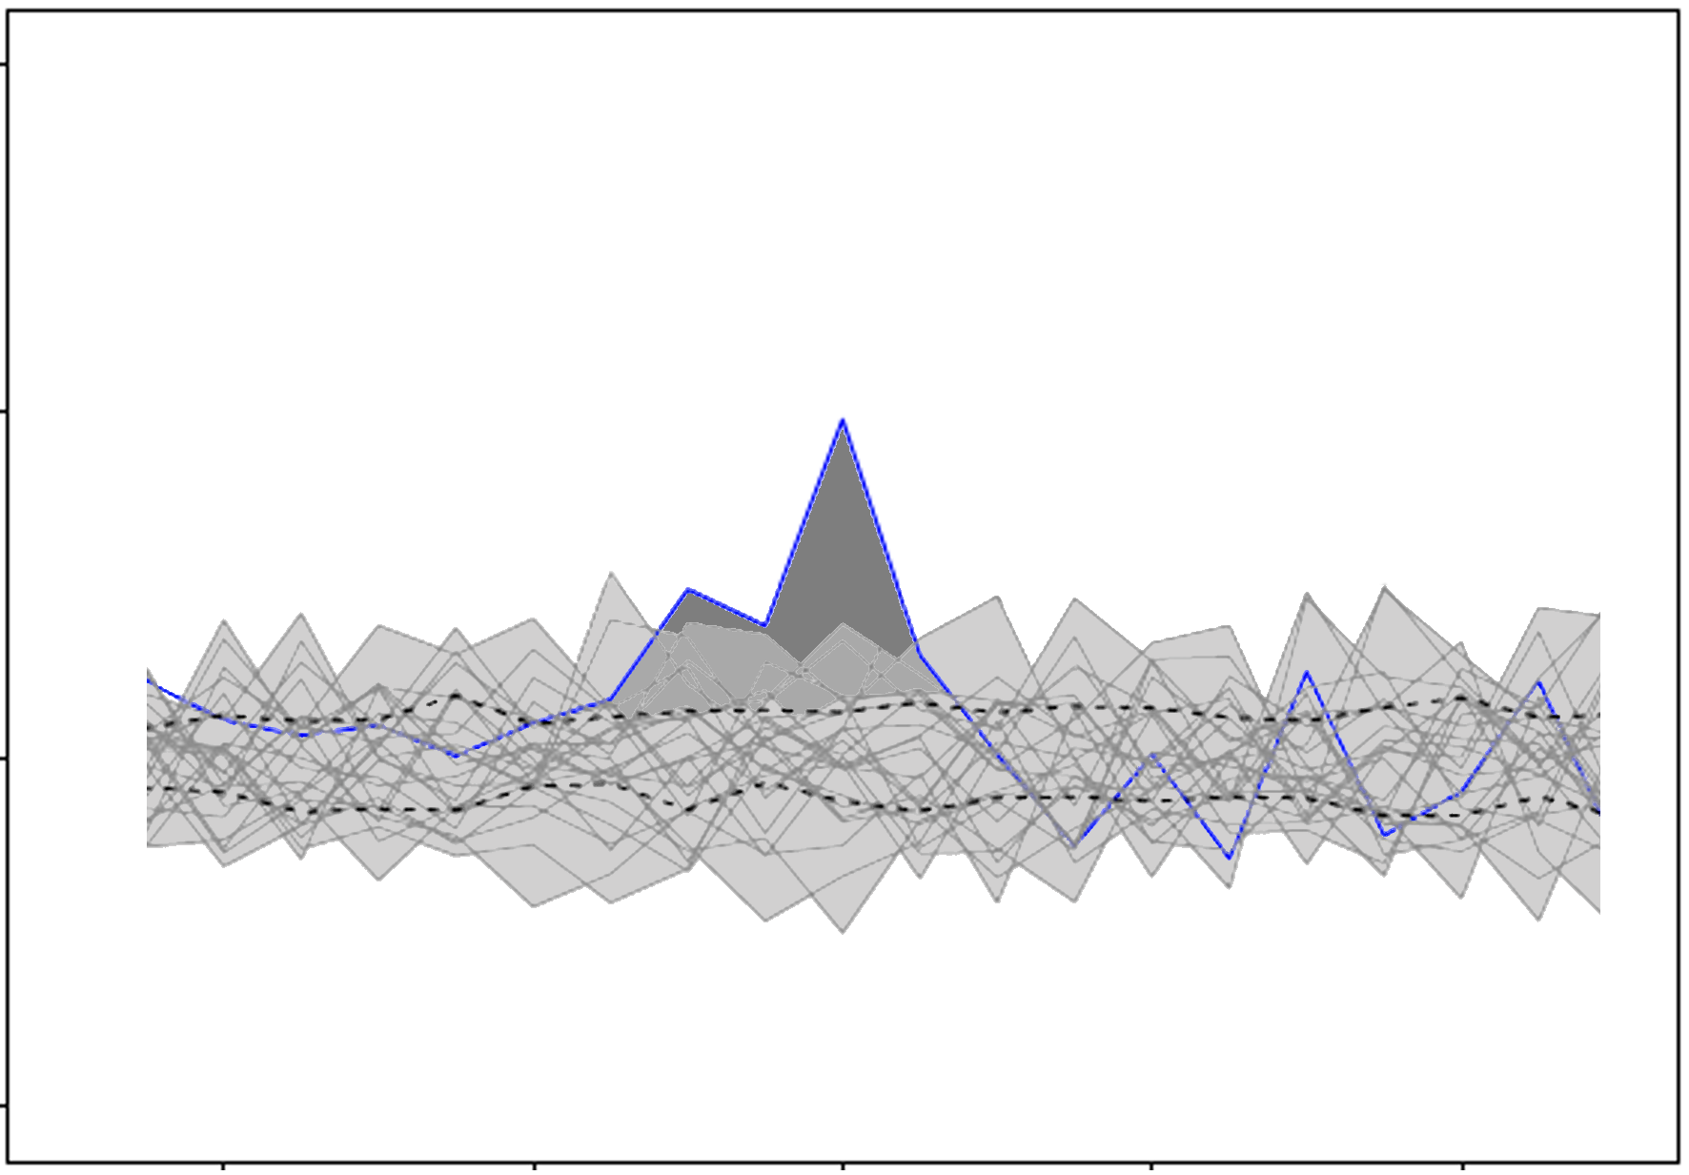
Detection of specific long-range interactions in chromatin
3C versus ChIP-Seq
Chromosome
Conformation
Capture
ChIP-Seq Indirect peaks
DNA loops
indirect peaks ?
X-link
X-link
CP190
Digestion
Digestion
2.0
1.5
1.0
0.5
(>15 Kbp)
Ligation
2,795 ChIP-Indirect peaks
Normalized Long-range interaction
profiles of direct peaks
(enrichment / background)
indirect peaks
Detection
Antibodies
Dekker, Nature Methods, 2006
Lieberman-Aiden et al., Science, 2009
Sexton et al., Cell, 2012
Dixon et al., Nature, 2012
Nora et al., Nature, 2013
-4000 -2000 0 2000 4000 (bp)
< 500 bp resolution
Liang et al., 'Resource' Article,
Molecular Cell, 2014
Notes:
Insulators are frontiers in the genome. IBP then delimitate genome into euchromatin and heterochromatin domains.
Euchromatin is mostly open chromatin with active genes. Heterochromatin is mostly closed chromatin with inactive genes. Chromatin structure is closely linked to gene expression by regulating genes accessibility. Chromatin compaction/decompaction is in part due to modifications of histones, such as methylation or acetylation.
Genome compartimentalization into domains may be represented as a barrcode where heterochromatin domains are shown in black and euchromatin domains in white. These barrcodes define the transcriptional pattern, then determining the cell fate.
This barrcode is inherited during cell division, then bookmarking the genome into open/closed regions.
It is very important to know how frontiers containing insulator proteins are establised to maintain the proper transcriptional pattern of a given cell.

Slide 40
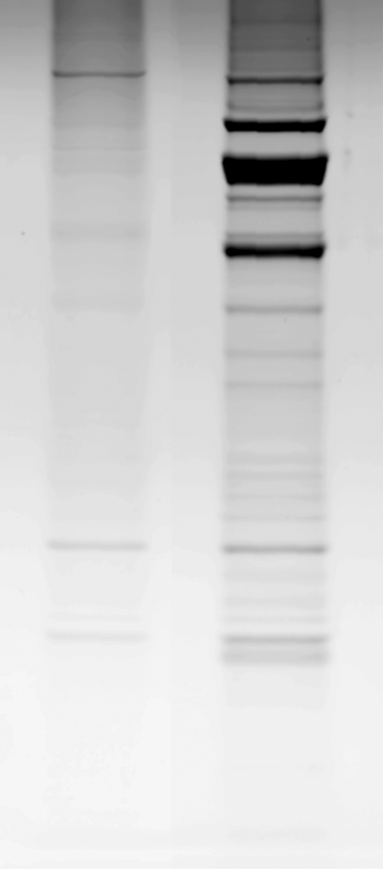
Affinity Purification of Insulator Binding Protein (IBP) complexes
extracts
washes
salt
+peptide
Insulator
Binding
Protein
complex
anti-IBP
anti-IgG
?
CP190 (+Cohesin
Chromator...)
CP190
= involved in insulator-based DNA looping ?
Hou et al., Mol Cell, 2012
> 20 co-factors

Slide 41
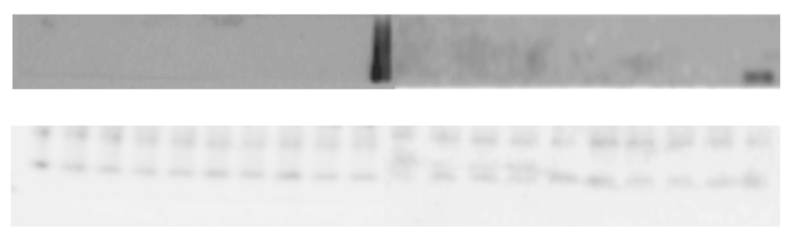
Functionnal mutant of looping
(a novel Biochemical technique)
Affinity Chromatography
extracts
washes
salt
+peptide 1-20
CP190
IBP
CP190
Insulator Protein
peptides
p10
IBP
CP190
CP190
H3
(100x exposure)

Slide 42
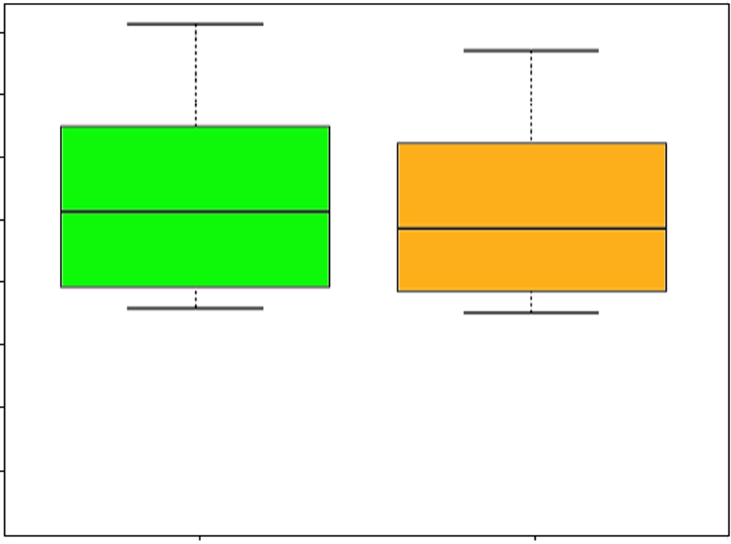
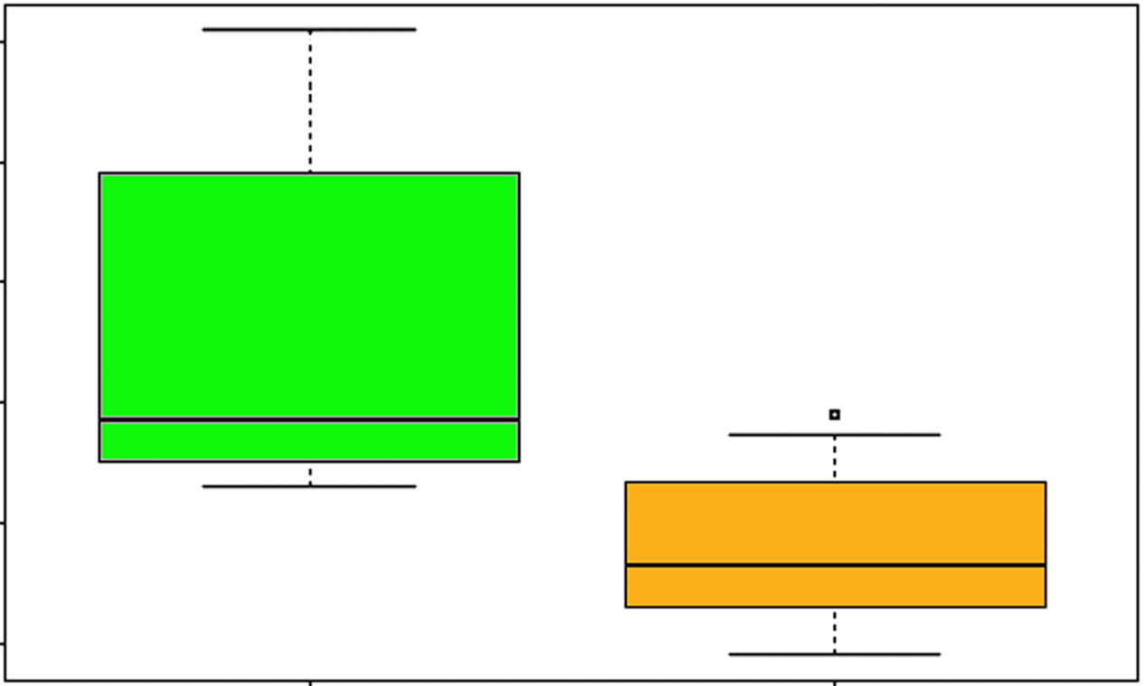
Functional KO of looping
ChIP / 20 DIRECT peaks
ChIP / 20 INDIRECT peaks
0.8
0.6
0.4
0.2
0.0
0.05
0.04
0.03
0.02
0.01
0.00
ChIP of WT/mut-Beaf
(qPCR - % of input )
ChIP of WT/mut-Beaf
(qPCR - % of input )
mutant
WT mutant
WT
WT
CP190
mutant
CP190
WT
synthetic
mutant
?
Genome-wide analyses of
gene expression with or without loops

Slide 43
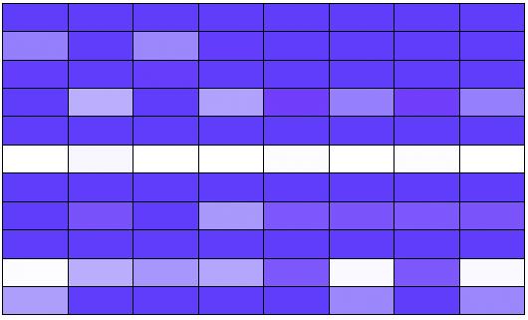
Functional KO of Looping
mut / WT
Differentially Expressed-
(1127 genes)
control genes
Direct peaks
Primary targets
26.8/%
33.3/%
10.9%
(p ~ 1e-29)
(p ~ 1)
21.2/%
(p ~ 1)
ChIP-Ind peaks
Long-range targets
48.2 %
(p ~ 1)
67.9 %
(p ~ 1e-51)
(p ~ 1)
control
off-targets
Distant genes
mut / WT
'Long-range targets'
ChIP-Ind (all)
dCTCF
dCTCF x ChIP-Ind
GAF
GAF x ChIP-Ind
no(GAF/dCTCF)
no(GAF/dCTCF)x ChIP-Ind
'Primary targets'
CP190
mut
WT
CP190
'ChIP-Indirect'
High pausing
High pausing x ChIP-Ind
Low pausing
Low pausing x ChIP-Ind
up
up
up
up
down
down
down
down
Log p-value
-12 0

Slide 44
NELF-regulated RNA Polymerase II pausing
prone genes to insulator-based Long-range contacts
Insulator
proteins
Pol II pausing
Adelman and Lis, Nat. rev. Genet, 2012
% of down-regulated
genes in mut- / WT
High
Mod
Low
High
Mod
Low
High
Mod
Low
High
Mod
Low
RNAPII
pausing:
(direct)
indirect
peaks (all)
indirect
peaks +GAF
control
(no indirect peak)
Notes:
Insulators are frontiers in the genome. IBP then delimitate genome into euchromatin and heterochromatin domains.
Euchromatin is mostly open chromatin with active genes. Heterochromatin is mostly closed chromatin with inactive genes. Chromatin structure is closely linked to gene expression by regulating genes accessibility. Chromatin compaction/decompaction is in part due to modifications of histones, such as methylation or acetylation.
Genome compartimentalization into domains may be represented as a barrcode where heterochromatin domains are shown in black and euchromatin domains in white. These barrcodes define the transcriptional pattern, then determining the cell fate.
This barrcode is inherited during cell division, then bookmarking the genome into open/closed regions.
It is very important to know how frontiers containing insulator proteins are establised to maintain the proper transcriptional pattern of a given cell.

Slide 45
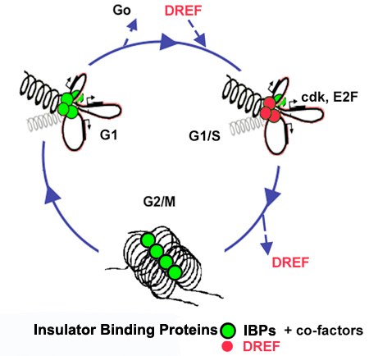
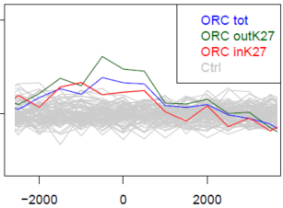
CONCLUSIONS & PERSPECTIVES / PART I
DNA loops
detection
ChIP-indirect peaks
highlight functional loops
Clustering of
replication origins
ChIP-seq
Humbert, Martin, Micas, Lhoumaud, Cucchi, Lacroix and Cuvier
Transcription-coupled clustering of Replication origins. MS in prep.

Slide 46
Model for insulator-based DNA looping
Topological
domain
Insulator proteins
+ many co-factors : CP190,
Cohesin, Chromator, Mediator
etc.
+ Transcriptional state (pausing)
Histone marks
Liang et al., Mol Cell, 2014
Phillips-Cremins et al., Cell, 2013
Nora et al., Nature, 2013

Slide 47


Insulators specify Chromatin domains, Cell identity ?
OFF
ON
Cell type 1
barrier
insulator
enhancer-blocking
insulator
Chang et al., Cell, 2009
ON
OFF
TA
Cell type 2
< 30 Insulator sequences identified
from yeast to humans
Hundreds of BEAF sites
4 Insulator binding proteins identified
in Drosophila:
CTCF, BEAF, GAF, Su(Hw
-> accounted for the activity of all insulators reported
Cuvier et al., 1998, 2002
ChIP (chromatin IP):
BEAF binding sites
>2000 genes
(Cell Prolif., Chrom. segregation...)
BEAF
(DREF, C-myc)
-1000 -500 0 500 1000
Emberly, Blattes, Schuttengruber, Jiang, Hennion, Hart, Kas, Cuvier PLoS Biol 2008
Jiang, Emberly, Cuvier Hart MCB. 2009
Bushey et al. Corces : also true for CTCF Genes &Dev., 2009
Nègre et al. PloS Gen. 2009; Nature, 2011

